Slide 1

Поколения вычислительных машин
Журавлев Кирилл ПИ20-1

Slide 2
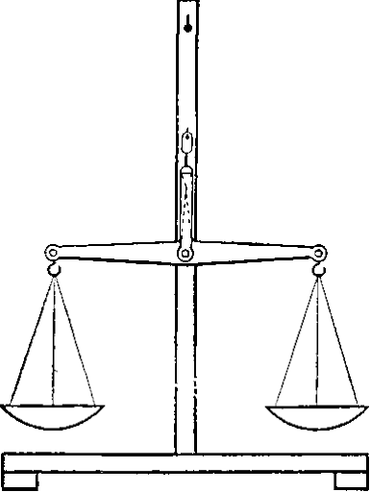
Ранние приспособления и устройства для счета
Балансирные весы – одно из первых устройств для количественного определения массы

Slide 3
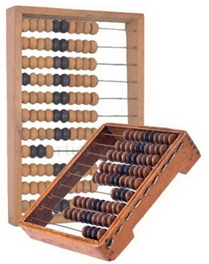
Счёты
Количество подсчитываемых предметов соответствовало числу передвинутых костяшек

Slide 4
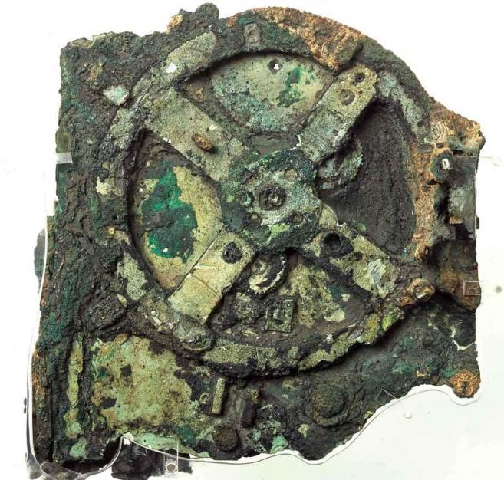
Антикитерский механизм
Предположительно использовался для календарных вычислений в религиозных целях, для предсказаний солнечных и лунных затмений, моделирования движений планет и прочего

Slide 5
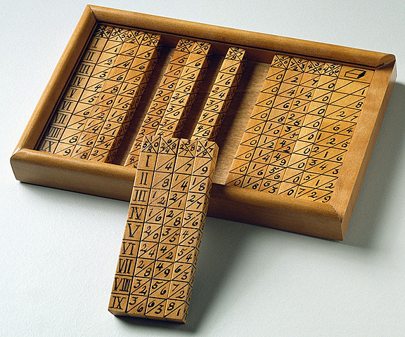
Палочки Непера
Прилагались непосредственно только к действию умножения. Действие деления происходит с гораздо меньшим удобством

Slide 6
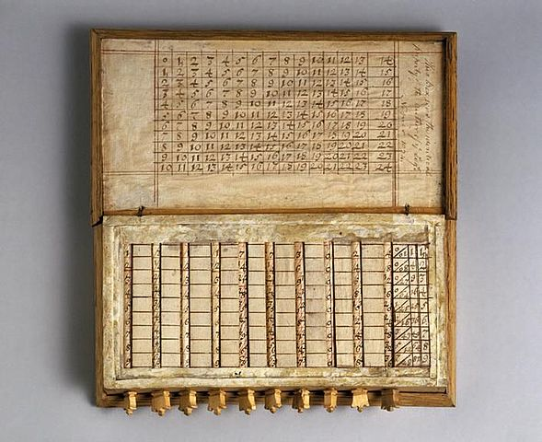
Логарифмическая таблица
Непер придумал, что можно заменить умножение на сложение, сопоставив с помощью специальных таблиц геометрическую и арифметическую прогрессии

Slide 7
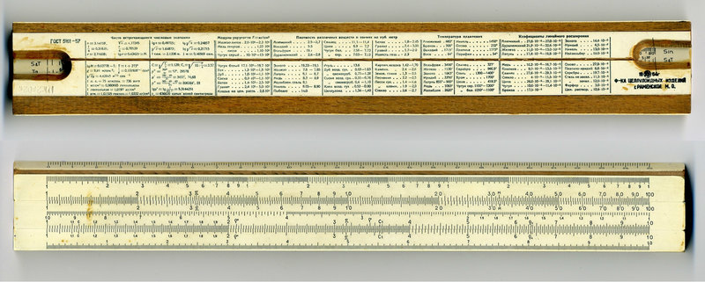
Логарифмическая линейка
Если нанести логарифмическую шкалу на линейку – получится механический вычислитель. Они использовались несколькими поколениями различных профессионалов, вплоть до появления карманных калькуляторов

Slide 8
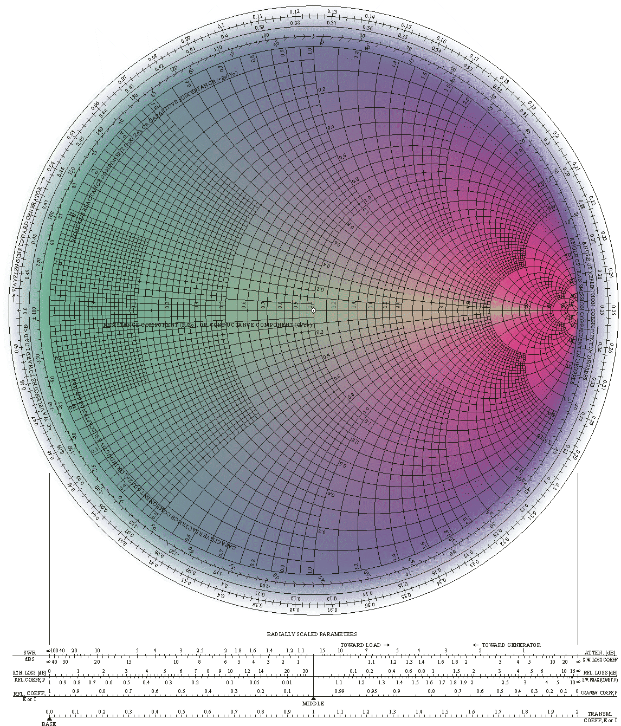
Номограмма
Любой график функции можно использовать как простейший вычислитель.
Главная сложность логарифмических линеек – необходимость их изготовления. Для использования номограммы достаточно иметь ее распечатку, линейку и максимум – цикруль.
Другое преимущество номограмм – их двумерность.

Slide 9
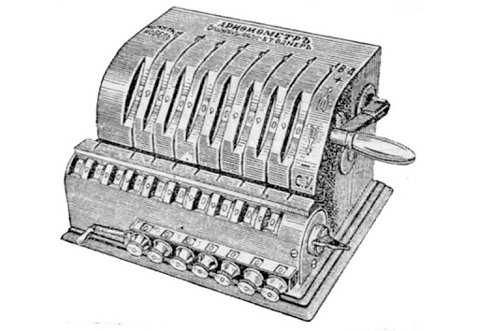
Арифмометр
Первый арифмометр умел выполнять четыре арифметических действия. Работа механизма была основана на использовании звездочек и шестеренок

Slide 10
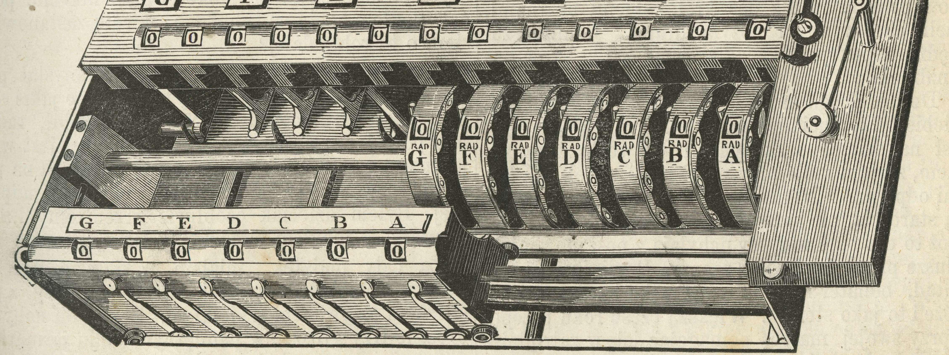
Счетная машина
Счетная машина Штаффеля кроме четырех арифметических действий могла извлекать квадратные корни

Slide 11
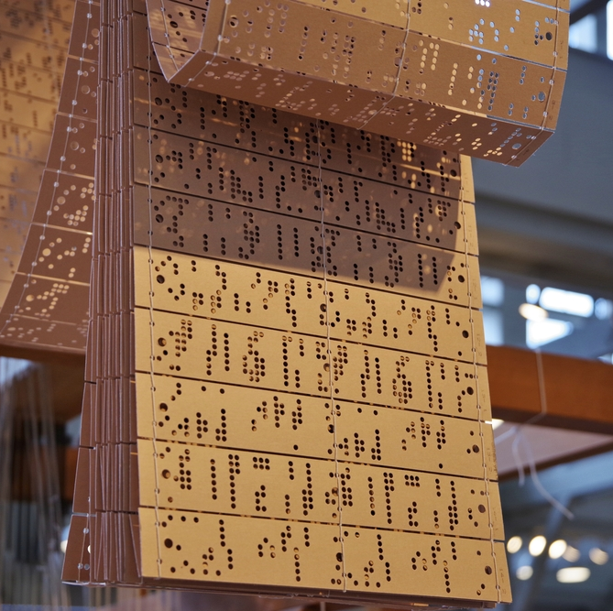
Появление перфокарт
Перфокарта – носитель информации из тонкого картона , представляет информацию наличием или отсутствием отверстий в определенных позициях карты

Slide 12
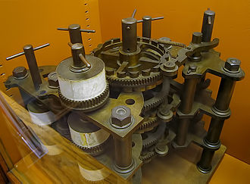
Первые программируемые машины
Часть разностной машины Бэббиджа, собранная после его смерти сыном из частей, найденных в лаборатории

Slide 13
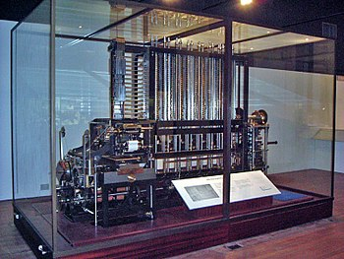
Реконструкция разностной машины
Разностная машина в Лондонском музее науки работает именно так, как было спроектировано Бэббиджем, лишь с небольшими тривиальными изменениями

Slide 14
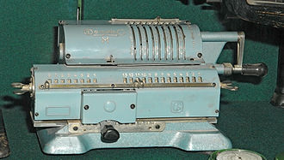
Аримфометр «Феликс»
Арифмометр «Феликс» – самый распространенный в СССР. Выпускался в 1929 – 1978 гг.

Slide 15
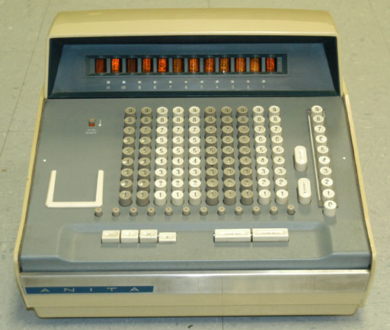
Электронный калькулятор
Первый полностью электронный настольный калькулятор – британский ANITA Mark VII. Использовал дисплей на газоразрядных цифровых индикаторах и 177 миниатюрных тиратронов.

Slide 16
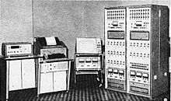
Появление аналоговых вычислителей в предвоенные годы
Перед Второй мировой войной механические и электрические аналоговые компьютеры считались наиболее современными машинами, многие считали, что это будущее вычислительной техники

Slide 17
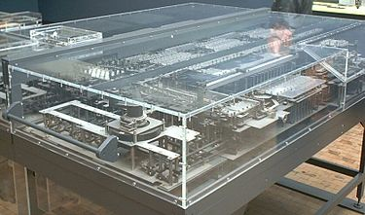
Первые электромеханические цифровые компьютеры
Репродукция компьютера Zuse Z1 в Музее техники, Берлин

Slide 18
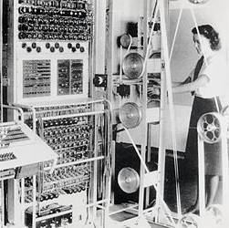
Британский Colossus
Использовался во время Второй мировой войны для взлома немецких шифров

Slide 19
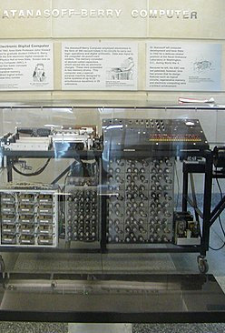
Американские разработки
Компьютер Атанасова-Берри. Первый в мире электронный цифровой компьютер. Конструкция насчитывала более 300 электровакуумных ламп, в качестве памяти использовался вращающийся барабан.

Slide 20

«Эниак»
Американский ENIAC, который часто называют первым электронным компьютером общего назначения, публично доказал применимость электроники для масштабных вычислений. Выполнял баллистические расчеты и потреблял мощность в 160 кВТ

Slide 21
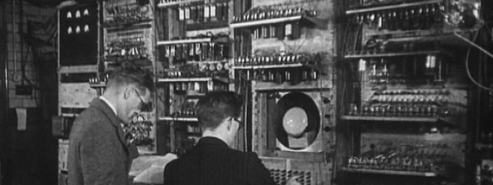
Первое поколение компьютеров с архитектурой Фон Неймана
Первой работающей машиной с архитектурой Фон Неймана стала Манчестерская малая эксперименатльная машина, созданная в 1948 году.

Slide 22
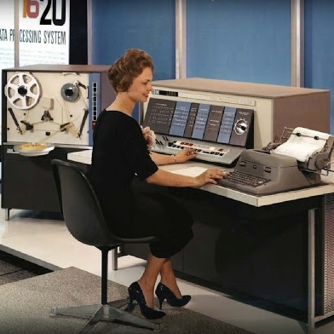
Второе поколение 1950-е – начало 1960-х
Транзисторы, изобретенные в 1947 году, стали заменой хрупким и энергоемким лампам. Благодаря транзисторам было достигнуто значительное уменьшение размеров и объемов потребляемой энергии, а также повышение надежности. Например, IBM 1620 на транзисторах, ставшая заменой IBM 650 на лампах, была размером с письменный стол

Slide 23
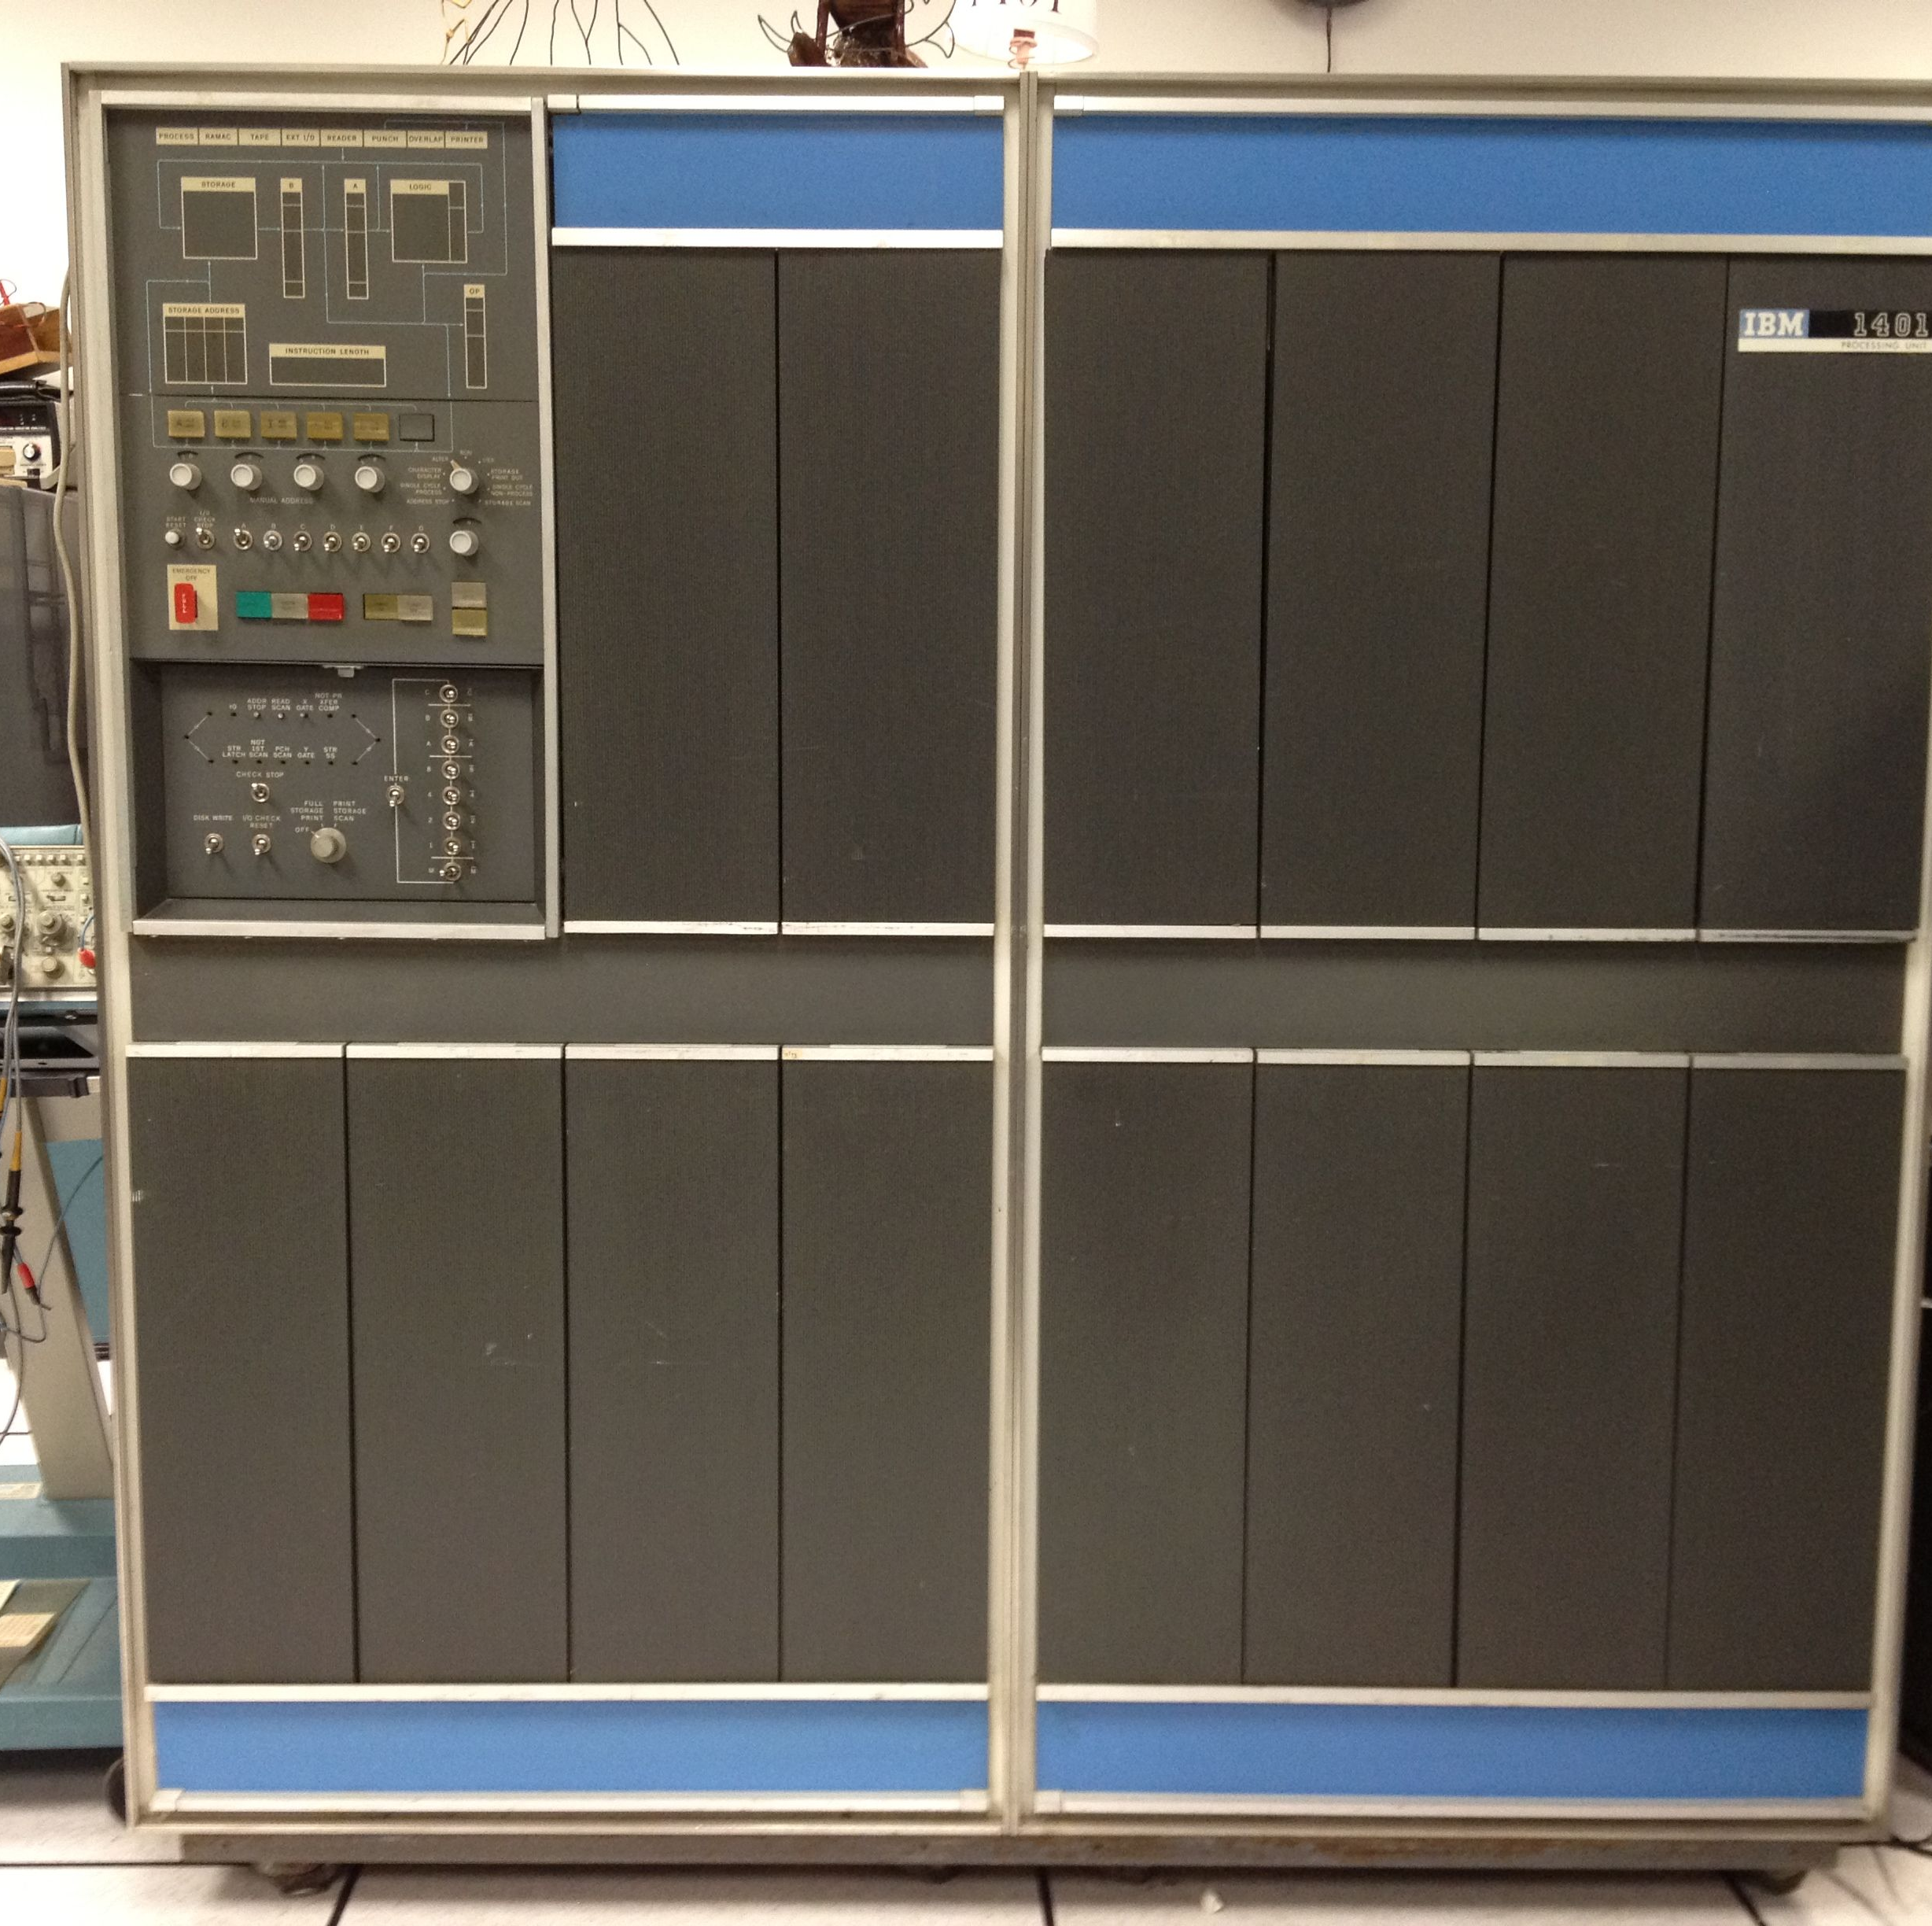
Второе поколение 1950-е – начало 1960-х
В 1959 году на основе транзисторов IBM выпустила мейнфрейм IBM 7090 и машину среднего класса IBM 1401. Последняя использовала перфокарточный ввод и стала самым популярным компьютером общего назначения того времени: в период 1960 – 1964 гг. было выпущено более 100 тыс. экземпляров этой машины. Многие аспекты этого проекта были основаны на желании заменить перфокарточные машины, которые широко использовались начиная с 1920-х до самого начала 1970-х гг.

Slide 24
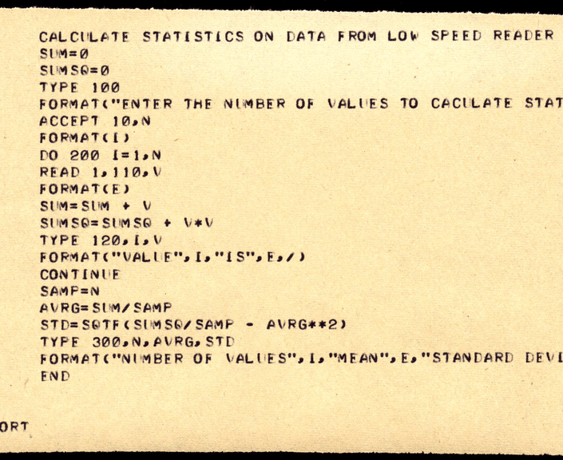
Второе поколение 1950-е – начало 1960-х
В период второго поколения стали развиваться языки программирования высокого уровня: ФОРТРАН, АЛГОЛ, КОБОЛ. Составление программы перестало зависеть от конкретной модели машины, стало проще, понятнее.
В 1959 году был изобретен метод, позволяющий создавать на одной пластине и транзисторы, и все необходимые соединения между ними. Полученные таким образом схемы стали называться чипами. Их изобретение стало основой для дальнейшей миниатюризации компьютеров.
В дальнейшем количество транзисторов, которое удавалось разместить на единицу площади чипа, удваивалось каждый год

Slide 25
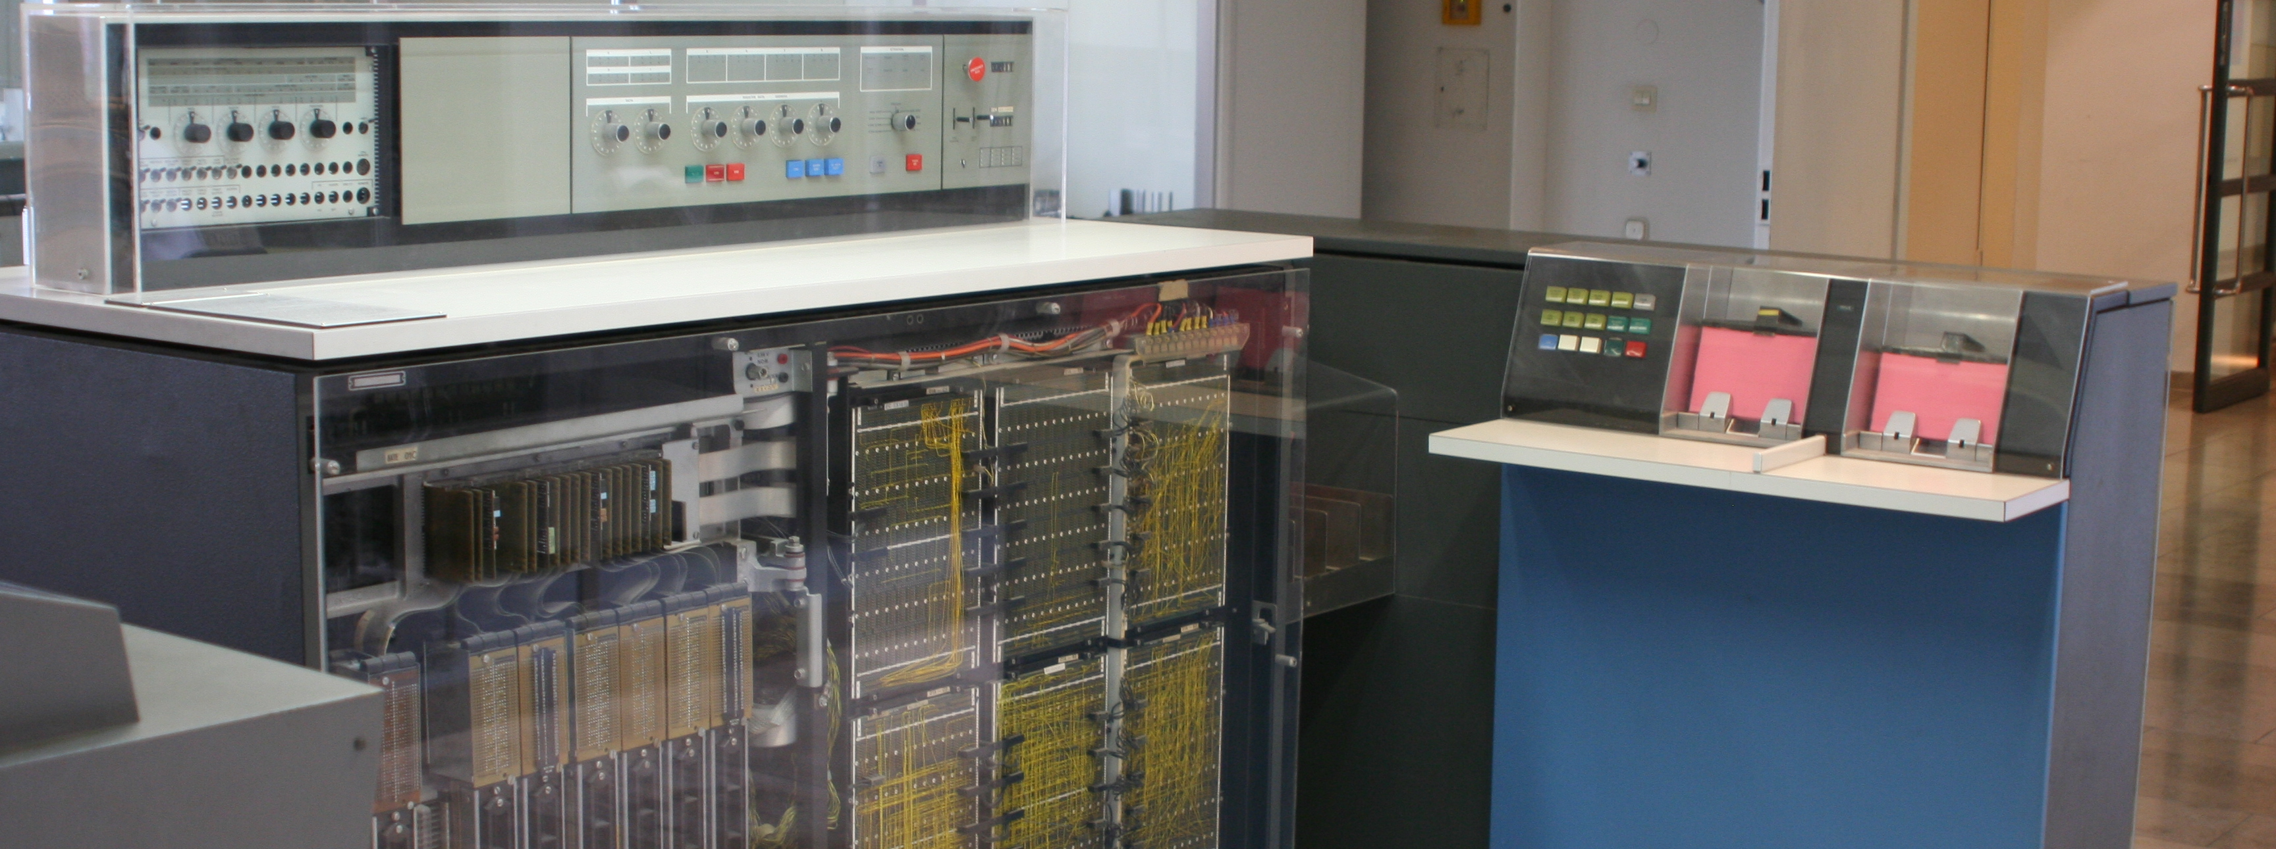
Третье поколение ЭВМ
Третье поколение ЭВМ создавалось на новой элементной базе – интегральных схемах.
Начали производиться во второй половине 60-х годов, когда американская фирма IBM приступила к выпуску системы машин IBM-360

Slide 26
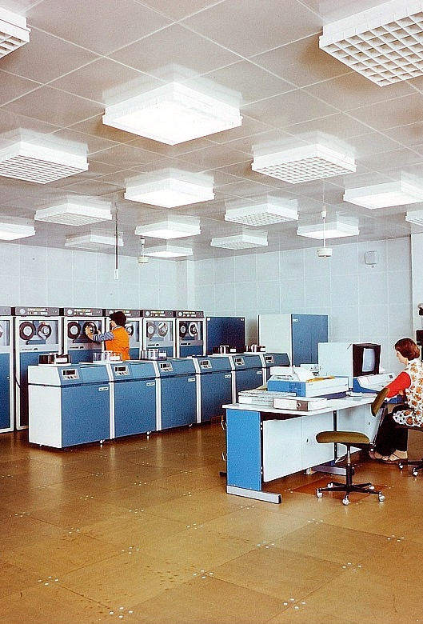
Третье поколение ЭВМ
В Советском Союзе в 70-х годах начался выпуск машин серии ЕС ЭВМ по образцу IBM 360/370.

Slide 27
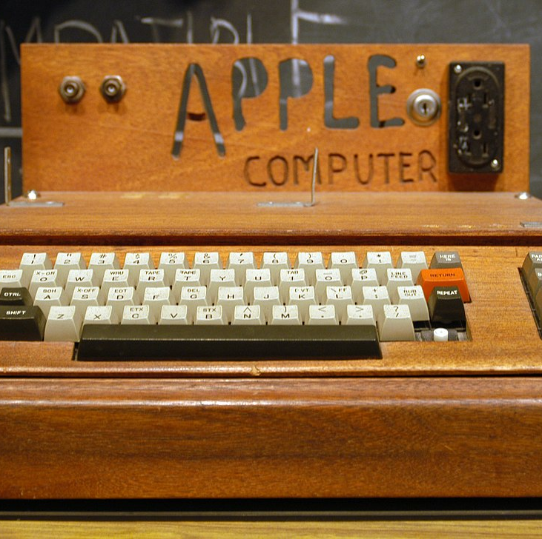
ЭВМ четвертого поколения
Наибольше распространение получили персональные компьютеры. Их появление связано с именами двух американских специалистов: Стива Джобса и Стива Возняка. В 1976 году на свет появился их первый серийный ПК Apple-1. Однако с 1980 года «законодателем мод» на рынке ПК становится американская фирма IBM

Slide 28
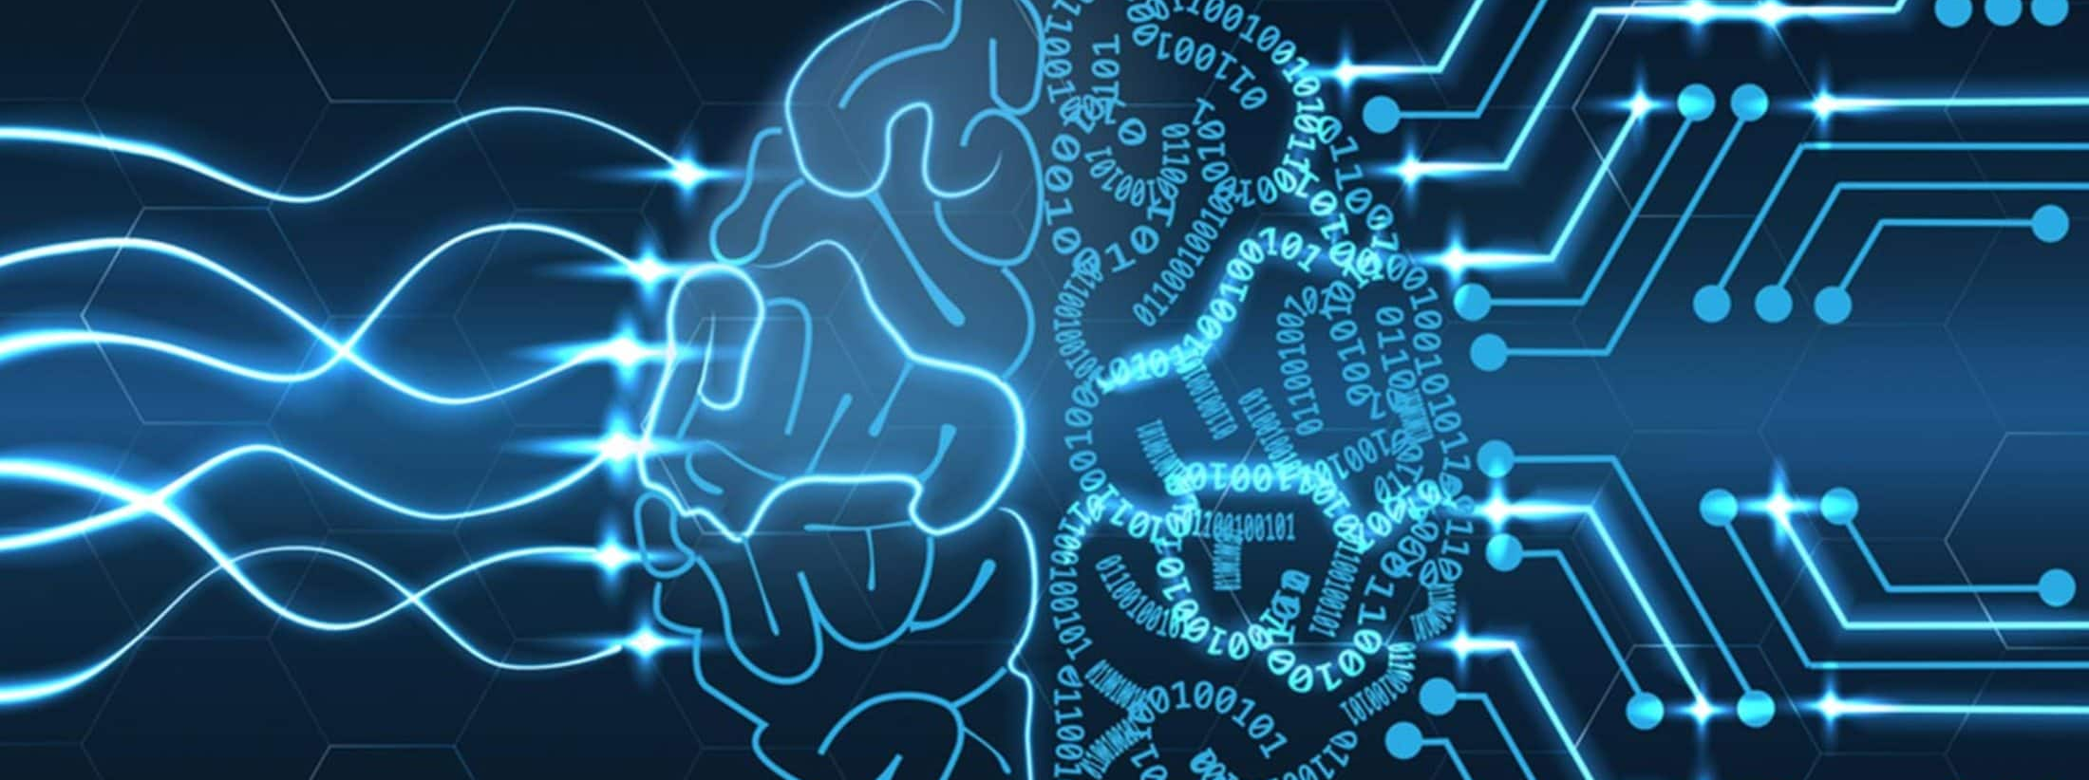
Пятое поколение ЭВМ
ЭВМ пятого поколения будут основаны на принципиально новой элементной базе. Основным их качеством должен быть высокий интеллектуальный уровень, в частности, распознавание речи, образов. Это требует перехода от традиционной фон-неймановской архитектуры к архитектурам, учитывающим требования задач создания искусственного интеллекта.

Slide 29
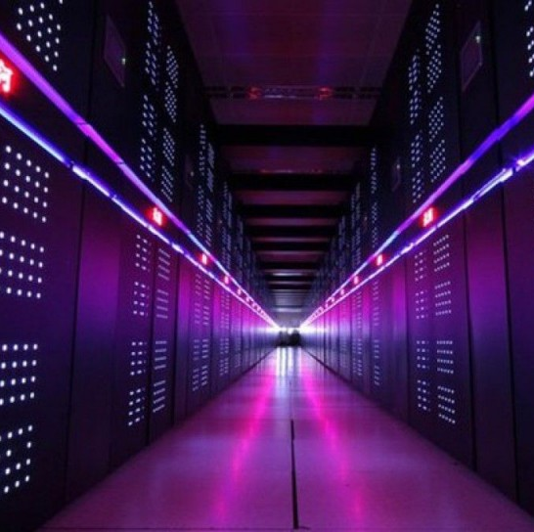
Итог: четыре поколения ЭВМ
1-ое поколение: 1946 г. создание машины ЭНИАК на электронных лампах.
2-ое поколение: 60-е годы. ЭВМ построены на транзисторах.
3- е поколение: 70-е годы. ЭВМ построены на интегральных микросхемах (ИС).
4-ое поколение: Начало создаваться с 1971 г. с изобретением микропроцессора (МП). Построены на основе больших интегральных схем (БИС) и сверх БИС (СБИС).

Slide 30
